Slide 1
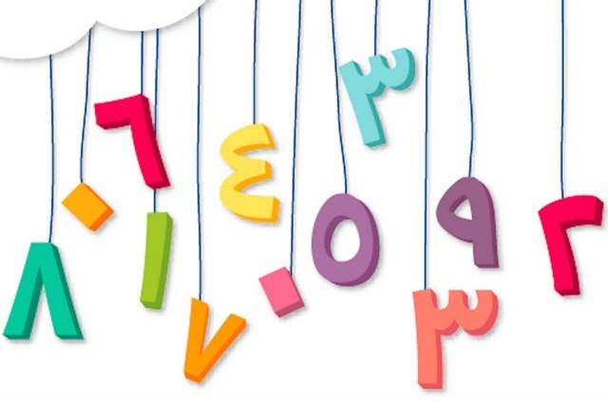
جمع الأعداد الصحيحة
الاسم

Slide 2
+8
+3 + +5 =
-3 + -5 =
-8
-2
+3 + -5 =
+2
-3 + +5 =

Slide 3
القاعدة
في عملية جمع عددين صحيحين لهما نفس الإشارة
في عملية جمع عددين صحيحين لهما إشارتين مختلفتين
نجمع و نضع إشارة العددين
نطرح و نضع إشارة العدد الأكبر

Slide 4
الأمثلة
أوجد ناتج كلا مما يلي
-36
-17 + -19 =
+22
+8 + +14 =
-18 + +8 =
- 10
+22
+30 + -8=

